Slide 1
МЫ РАЗНЫЕ – МЫ РАВНЫЕ

Slide 2
В И К Т О Р И Н А ПО Т О Л Е Р А Н Т О С Т И
Цели: Формировать у детей духовно-нравственное отношение к окружающему миру, воспитывать такие жизненные ценности как: милосердие, доброту, заботу и любовь ко всему живому.
Задачи: Развивать ценностное отношение, уважение и заботу детей к семье и ко всем людям на земле.
Воспитывать дружелюбие, умение находить общий язык с другими людьми, принимать «особенных» детей с добрыми и позитивными эмоциями.
Совершенствовать умение детей дарить добро, делать добрые поступки, оказывать взаимопомощь, и проявлять сочувствие и милосердие.
Активизировать словарь и речь детей новыми понятиями такие как «великодушие», »сострадание», «толерантность», «терпимость», «сочувствие».

Slide 3
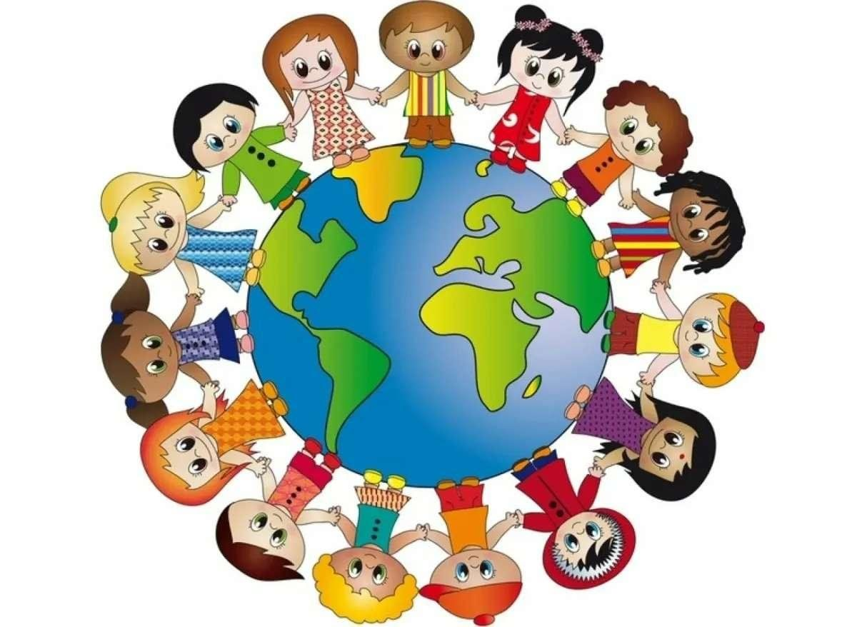
Ход: Дети, а как вы думаете, что такое толерантность? Вот сегодня мы с вами и попробуем разобраться в этом интересном и загадочном слове «толерантность». Это слово, ребята означает терпение, доброта, взаимопомощь, сочувствие, любовь ко всему живому, желание прийти на помощь, великодушие, сострадание и прощение. Вот, как много слов включает в себя это не простое понятие. Сейчас мы с вами поиграем в викторину, где будем отвечать на разные вопросы. С помощью этой игры мы с вами узнаем разные примеры жизненных ситуаций.

Slide 4
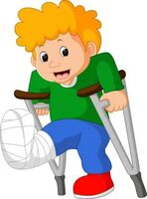
1. ЧТОБЫ БЫЛО, ЕСЛИ БЫ Я…. УВИДЕЛ(А) РЕБЕНКА НА КОСТЫЛЯХ?
ОТВЕТ: Я НЕ СТАЛ(А) БЫ СМЕЯТЬСЯ, А ПРОЯВИЛ(А) СОЧУВСТВИЕ И МИЛОСЕРДИЕ,
И ПОСТАРАЛСЯ(Ь) ПОМОЧЬ ЭТОМУ РЕБЕНКУ, ЕСЛИ ОН ПОПРОСИТ О ПОМОЩИ.

Slide 5
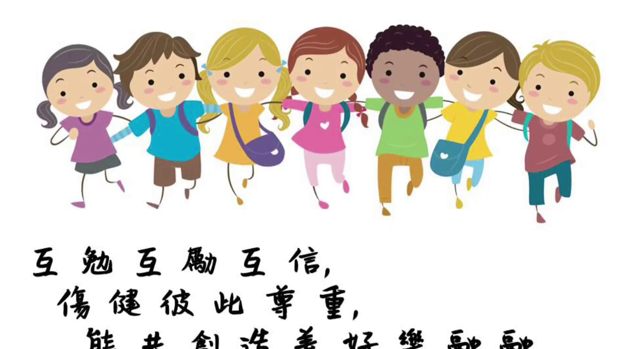
2. ЧТОБЫ БЫ БЫЛО, ЕСЛИ БЫ Я УВИДЕЛ(А) РЕБЕНКА ДРУГОЙ НАЦИОНАЛЬНОСТИ
И ДРУГИМ ЦВЕТОМ КОЖИ, НАПРИМЕР НЕГРА?
ОТВЕТ: Я НЕ СТАЛ(А) БЫ ПРИСТАЛЬНО ЕГО РАЗГЛЯДЫВАТЬ, ПОКАЗЫВАТЬ НА НЕГО ПАЛЬЦЕМ
Я БЫ ПРОЯВИЛ УВАЖЕНИЕ И ИНТЕРЕС К НЕМУ, Т.К. ВСЕ ДЕТИ ИМЕЮТ ПРАВО НА ДОБРОЕ
И ДРУЖЕЛЮБНОЕ ОТНОШЕНИЕ

Slide 6
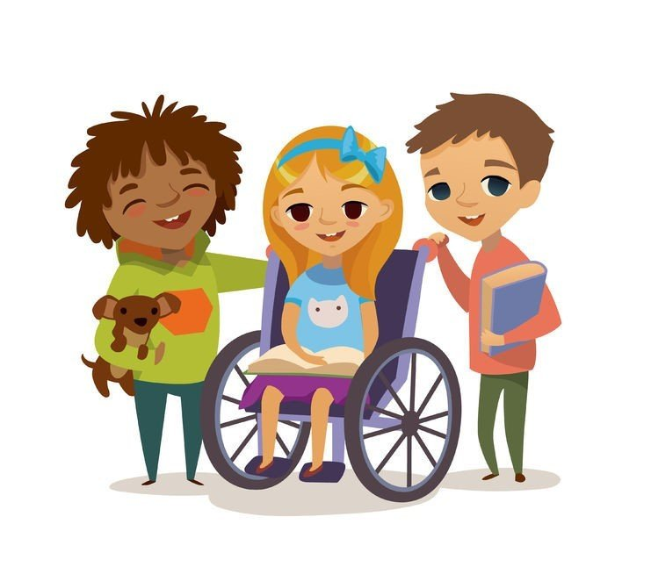
3. ЧТОБЫ БЫЛО, ЕСЛИ БЫ Я УВИДЕЛ(А) РЕБЕНКА В ИНВАЛИДНОМ КРЕСЛЕ?
ОТВЕТ: Я БЫ ПРОЯВИЛ(А) ОТЗЫВЧИВОСТЬ И ДОБРОТУ СВОЕЙ ДУШИ, ПРЕДЛОЖИВ ЕМУ ПОИГРАТЬ
В «ТИХИЕ» ИГРЫ ИЛИ ПОЧИТАТЬ КНИГУ, И ПОСМОТРЕТЬ ИЛЛЮСТРИРОВАННЫЕ КАРТИНКИ.

Slide 7
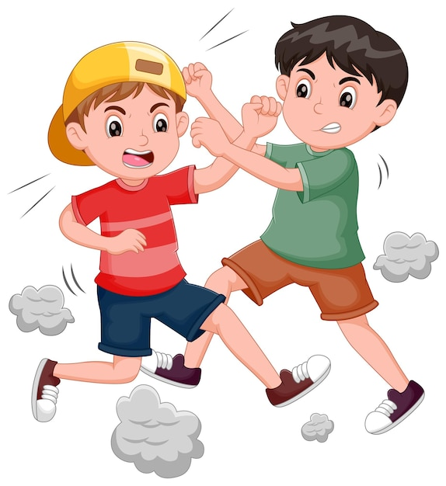
7.ЧТОБЫ БЫЛО, ЕСЛИ БЫ Я УВИДЕЛ(А) КАК ДЕРУТСЯ ДЕТИ ?
ОТВЕТ: Я БЫ ПОСТАРАЛСЯ ОСТАНОВИТЬ ДРАКУ, И ОБЪСНИТЬ, ЧТО
ВЫЯСНИТЬ ОТНОШЕНИЕ МОЖНО СЛОВЕСНО, ПРОЯВИТЬ ДОБРОТУ И ДРУЖЕЛЮБИЕ.

Slide 8
4. ЧТОБЫ БЫЛО, ЕСЛИ БЫ Я УВИДЕЛ(А) СЛЕПОГО РЕБЕНКА?
ОТВЕТ: Я БЫ ПРОЯВИЛ(А) ПОНИМАНИЕ И ЗАБОТУ К НЕМУ, ЕСЛИ РЕБЕНОК НЕ ВИДИТ,
ТО НЕТ ПОВОДА ДЛЯ НАСМЕШЕК, Я ПРЕДЛОЖИЛ БЫ ПЕРЕВЕСТИ ЕГО ЧЕРЕЗ ДОРОГУ,
ЕСЛИ БЫ МЕНЯ ПОПРОСИЛИ О ПОМОЩИ.

Slide 9
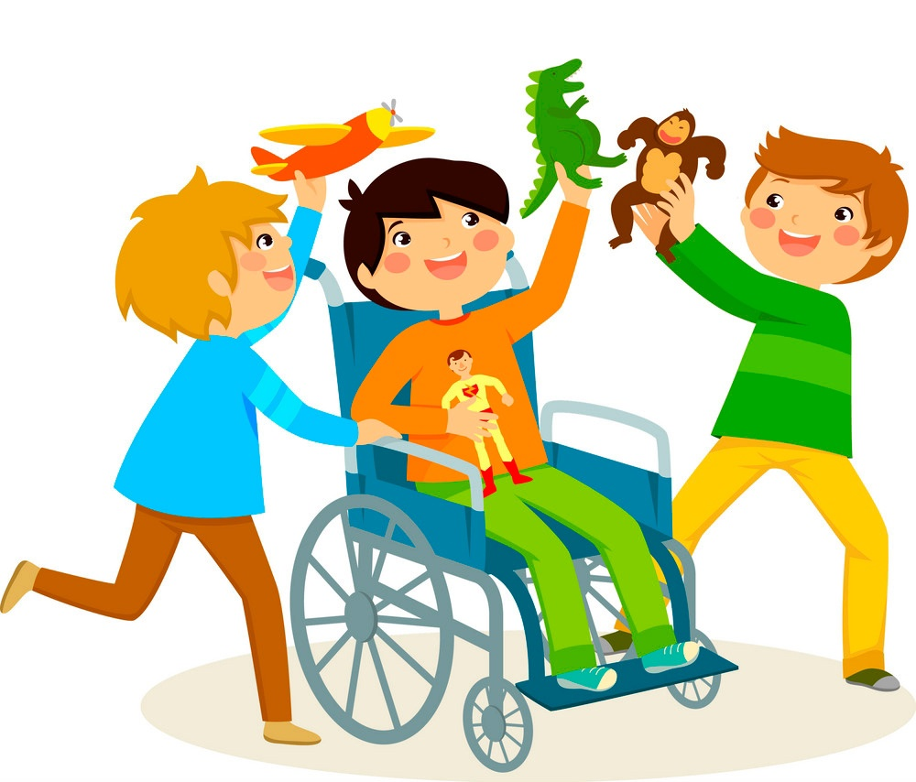
5. ЧТОБЫ БЫЛО, ЕСЛИ БЫ МЕНЯ ПОПРОСИЛИ ПОДЕЛИТЬСЯ СВОИМИ ИГРУШКАМИ С
РЕБЕНКОМ НЕ «ТАКИМ КАК Я» (ОН ПРИКОВАН К ПОСТЕЛИ И НЕ МОЖЕТ ХОДИТЬ)?
ОТВЕТ: Я БЫ ПРОЯВИЛ (А) МИЛОСЕРДИЕ, СОЧУВСТВИЕ И ДОБРОТУ,ПОИГРАЛ С НИМ В СВОИ ИГРУШКИ
И ОБЯЗАТЕЛЬНО НА ПАМЯТЬ ПОДАРИЛ БЫ САМУЮ СВОЮ ЛЮБИМУЮ ИГРУШКУ.

Slide 10
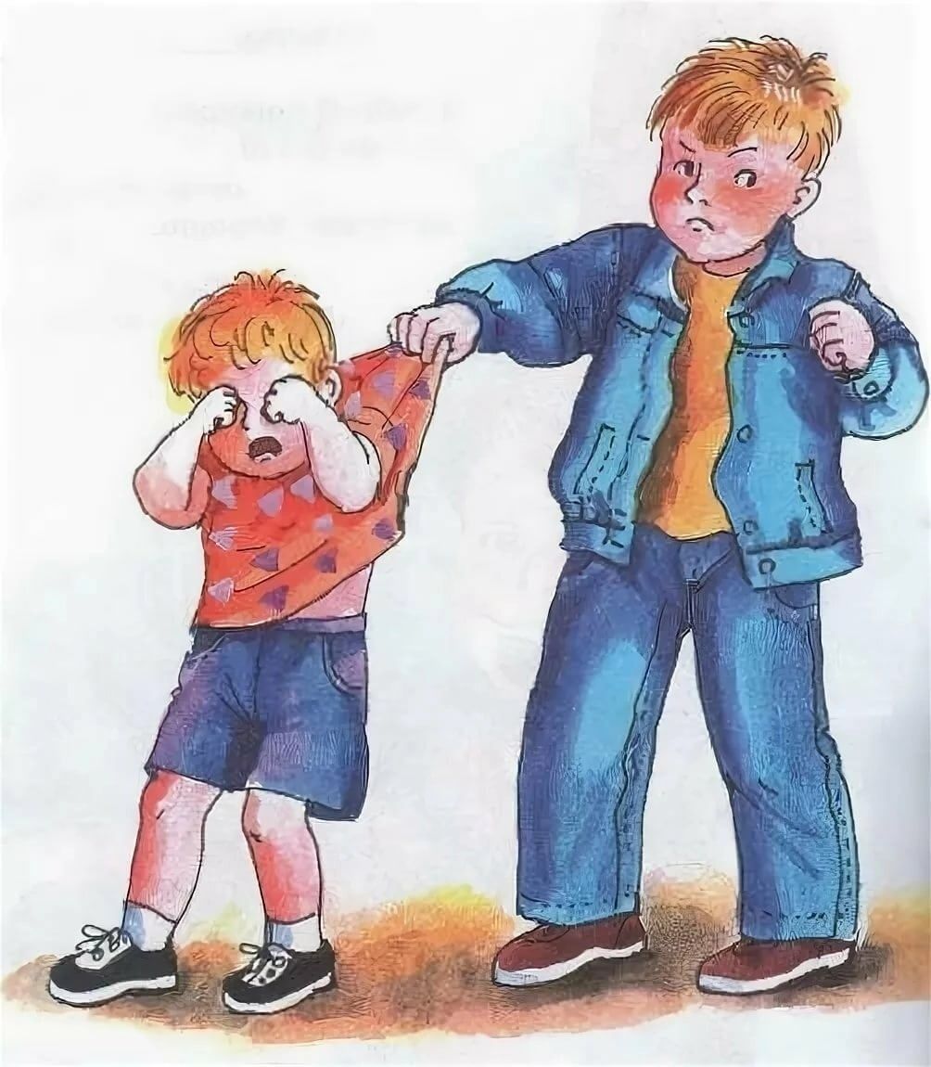
8. Чтобы было, если бы я…. Услышал, как обижают, дразнят и унижают другого ребенка?
Ответ: Я бы встал(а) на его защиту, не дал(а) в обиду, объяснил(а) другим детям, что нельзя так обращаться со слабыми детьми, не умеющими за себя постоять и отстоять свое мнени. Проявил бы доброту, взаимопомощь и терпение.

Slide 11
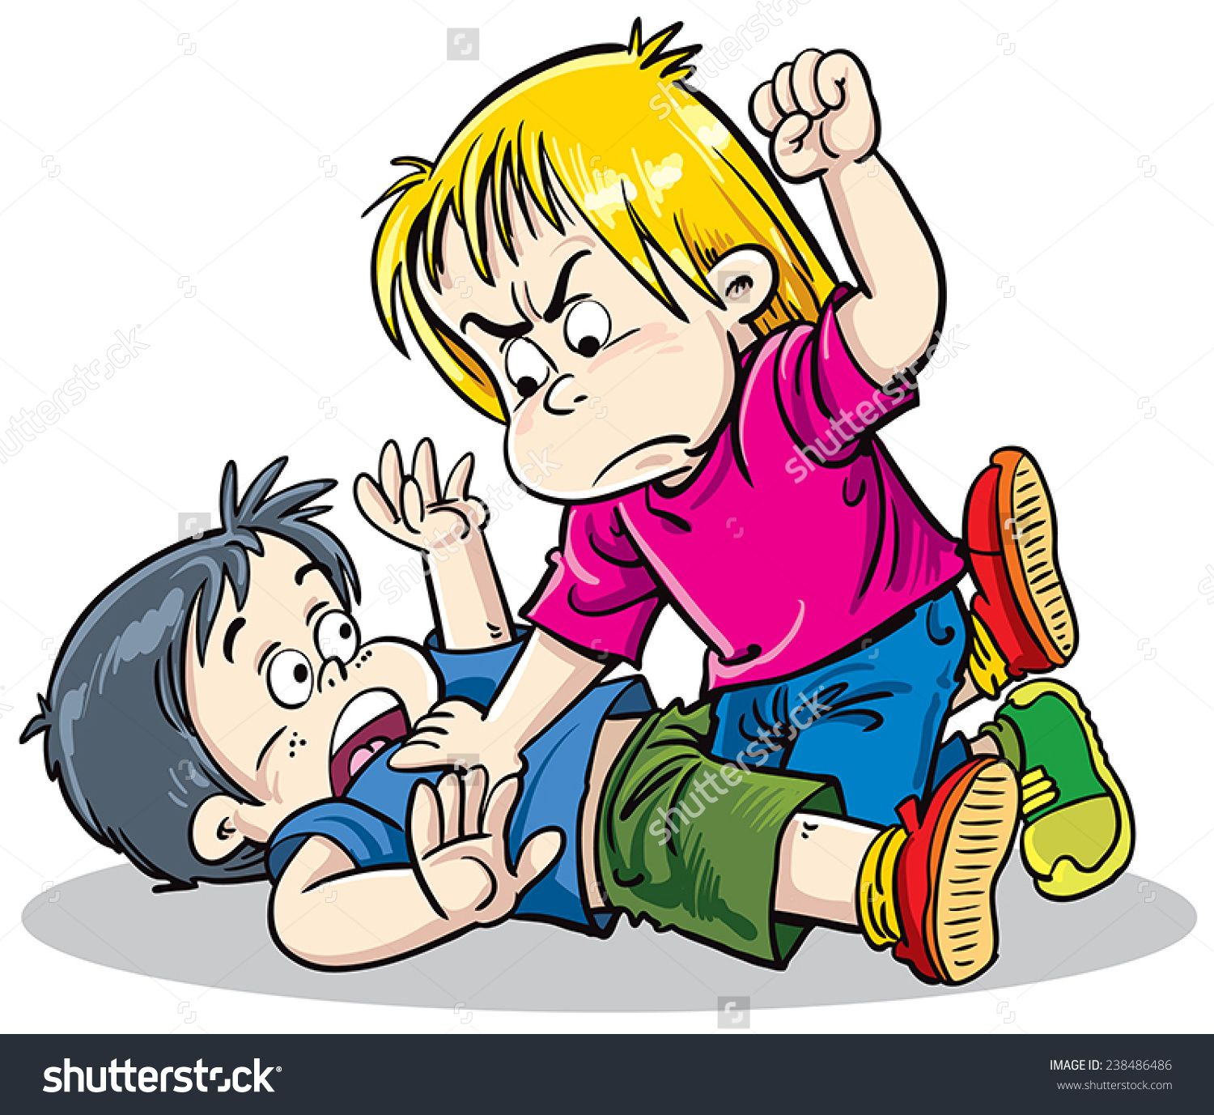
9.Чтобы было, если бы я….Меня ударил или толкнул лучший друг?
Ответ: Я бы не стал ему отвечать тем же, постарался его понять и выяснить и почему он так поступил со мной, проявил дружелюбие, прощение и уважение к своему другу, не доводя дело до драки.

Slide 12
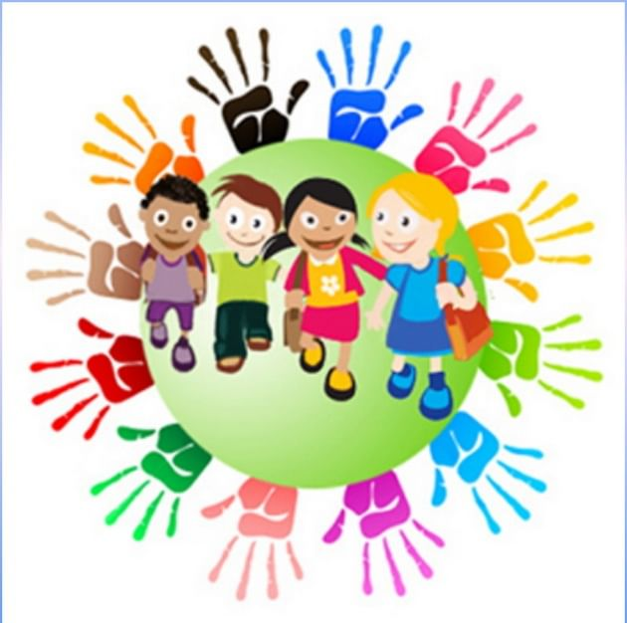
Итог : Итак ребята, мы с вами закончили нашу викторину. О чем мы же с вами сегодня говорили? Что за викторина у нас была, на какую тему? Что мы с вами обсуждали? Что запомнилось больше всего? Что понравилось? Как вы поняли слово «толерантность»? Что это? Как надо уметь управлять своими эмоциями и поступками, чтобы оставаться добрым и хорошим человеком? Ребята, человек рождается и живет на Земле для того, чтобы делать людям добро. Мы должны держаться вместе, считаться с мнением
друг друга, заботиться, дарить улыбки, добрые слова, помогать и дарить тепло, и быть терпеливыми к людям другой национальности, уважать их традиции и обычаи. Мы разные, но мы вместе!

